Slide 1
Podstawy HTML, CSS i JavaScript
Autor: Kamil Kowalski
Email: kamilkowalski@hotmail.com
Notes:
Przedstawiam się – kilka słów o mnie:
ponad 5 lat doświadczenia zawodowego w firmie Goyello
Głównie .Net, C# + frontend
Spotkamy się na 3 zajęciach do poniedziałku
Przedstawcie się(opowiedziałem o sobie, teraz wasza kolej) i sprawdzenie obecności
Przykładowe:
- czy kojarzycie dzisiejszy temat?
- czego oczekujecie od zajęć?
- jak widzicie zajęcia?
Propozycja zasad
Żeby nam się dobrze i miło współpracowało i żebyście wynieśli jak najwięcej
Proponuje przejść na „Ty”
Zrobię wszystko co w mojej mocy, żeby nauczyć i pomóc.
Zachęcam do aktywności, zadawania pytań, zgłaszania wątpliwości
Nie ma głupich pytań
Czasem ktoś utknie, to niech woła
Na przerwie można też podejść
Wymagajcie ode mnie – jestem po to, żeby nauczyć.
Jestem otwarty na sugestie, uwagi – w trakcie zajęć można też coś zmienić w formie, treści – niech dadzą znać
Będę zadawał pytania – to wszystko, żebym wiedział czy wszystko jest zrozumiałe i jak najwięcej się nauczyli – proszę o feedback
Na kolejnych zajęciach będą wykorzystywać tą wiedzę – jeżeli pojawią się jakieś wątpliwości, to najlepiej zgłaszać je od razu. Czym szybciej tym lepiej
Wszyscy wiedzą po co tu są, jesteśmy dorośli i szanujmy się na wzajem – nie przeszkadzajmy sobie nawzajem telefonami, wychodzeniem – róbmy to po cichu
Ustalmy przerwe
Wszyscy mają brackets? Chorme?
Wszyscy widzą? Powiększyć? Jasny czy ciemny?

Slide 2
Agenda
Rozkład materiału:
1. dzień: HTML5
2. dzień: CSS3
3. dzień: JavaScript
Stawiamy na praktykę.
Notes:
Przebieg zajęć

Slide 3
Po co? A komu to potrzebne?
Coraz większy udział aplikacji webowych na rynku.
Połączenie HTML, CSS i JavaScript to podstawa budowy stron internetowych.
Prezentacja na przykładzie z użyciem Chrome Developer Tools (klawisz F12 w Chrome)
Notes:
Why? Po co? A komu to potrzebne? –
każda strona, cały internet, różne urzadzenia, full stack, bardziej doceniane, frontend,
jak to jest ważne, w pracy nieuniknione praktycznie
połączenie hmtl+css+js,sd
HTML - Co jest prezentowane użytkownikowi, zawartość strony
Css - jak to jest zaprezentowane, układ
Praktyka - na przykładzie pokazać czym jest każda z tych rzeczy:
view-source - skrót i klikając + adres
ktoś pokazywał dev tools?
Dev tools+użycie - przykład na jakieś stronie
(skrót klawiszowy, zbadaj, docowanie, zmiana elementu, console, zmiana stylu, zmiana treści, zmiana elementu, ukrycie stylami i prawym),
widok innych urządzeń, disable javascript,

Slide 4

HTML – definicja i zarys czasowy
HyperText Markup Language
-Hipertekstowy język znaczników
Definiuje strukturę strony internetowej
Początki w 1980 r. dla CERN
1991r. Pierwsza publiczna wersja - Tim Berners-Lee
2014r. HTML 5 – opublikowany przez W3C(World Wide Web Consortium)
Notes:
Język znaczników – format dokumentu, który obok tekstu zawiera także dodatkowe informacje, które go opisują.
Te informacje są wyrażone poprzez wplecione w tekst znaczniki.
Co jest prezentowane użytkownikowi, nie jak to jest zaprezentowane

Slide 5
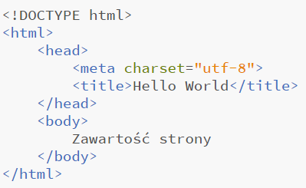
HTML – Podstawowa struktura strony
Plik musi mieć rozszerzenie „.html”.
Notes:
To co Sławomirowi powiedzieć.
https://www.w3schools.com/html/html5_intro.asp – bo wszystkiego nie będę w stanie pokazać i może się przydać podczas zajęć
+ mozilla
Sktruktura dokumentu
html, head, body, itd.
head mogę pokazać, title, meta(author, description, keywords, przykład na żywej stronie)
element
tag, content, open/close, good practice, znacznik, atrybut
Pisać małymi literami.

Slide 6
HTML - Główne znaczniki
<!DOCTYPE html> - określa „typ dokumentu”. W tym wypadku HTML5. Na samej górze dokumentu. Brak referencji do DTD(Document Type Definition)
<html> - początek i koniec dokumentu HTML
<head> - początek i koniec nagłówka dokumentu
<body> - początek i koniec zawartości dokumentu
Notes:
Head – niewidoczne, informacje o stronie – metadane, np. import z zewnętrznych plików
Body – część widoczna dla użytkownika

Slide 7
HTML - zadanie
Stwórzmy „Hello World”
Notes:
Zrobić to w notatniku. Żeby pokazać, że to jest plik tekstowy.

Slide 8
HTML – znaczniki strukturalne
<div> - podstawowy kontener treściowy
<p> - akapit
<h1> - <h6> - nagłówki
Notes:
H1 - jeden na stronie – dobra praktyka

Slide 9
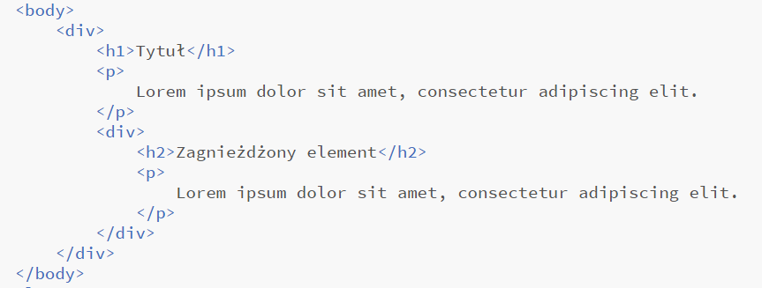
HTML – przykładowe zagnieżdżenie
Notes:
Element, znacznik(tag),
Otwierający i zamykający – ich kolejność. Nie przeplatanie, ale zagnieżdżanie
Nie wszystkie mają zamykający: br, img, input, meta …
Jak przeglądarka interpretuje stronę? Zamienia tekst na efekt wizualny?
vs kompilator
Trochę analogicznie do tego jak czytamy książki. Wiemy co znaczą dane słowa i możemy zrozumieć czytany tekst. Znaczniki to tak jakby język polski dla nas. Przeglądarka go rozumie.

Slide 10
HTML – przykładowe znaczniki formatujące
<strong> - wzmocnienie treści; przykład semantycznego znacznika
<em> - wyróżnienie treści
<mark> - zaznaczenie
<sub> - indeks dolny
<sup> - indeks górny
<pre> - zformatowany tekst
<b> - pogrubienie; niesemantyczny znacznik
<i> - kursywa
<s> - przekreślenie
<u> - podkreślenie
Notes:
Semantyczny - znaczeniowy

Slide 11
HTML – kolejne znaczniki
<br /> - załamanie lini
<!- - … --> - komentarz
<img> - obrazek
<a> - link/łącze do innej strony
<style> - style CSS wewnątrz dokumentu HTML
<script> - skrypty JavaScript wewnątrz dokumentu HTML
<span> - kontener liniowy słyżący do odróżniania, podobne do <div>, ale znacznie mniejsza zawartość

Slide 12
HTML – kolejne znaczniki
<meta> - metadane w <head>; dodatkowe informacje o dokumencie
<title> - tytuł strony
<audio> - wstawianie dźwięku
<video> - wstawianie filmu
<canvas> - element po którym można malować za pomocą JavaScript

Slide 13
HTML – Dlaczego wybór znaczników jest ważny?
Przestrzeganie ustalonych standardów
Czytelność kodu – samo opisujący się kod
Domyślne typy wyświetlania
Im lepszy dobór znaczników tym mniej stylowania
Pozycjonowanie stron(SEO)

Slide 14
HTML - zadanie
Rozbudujmy „Hello World”
Dokument zgodny z HTML5. Niech zawiera:
Tytuł strony
Trzy różne nagłówki (h1 – h6)
Dwa akapity
Tekst wyróżniony na różn sposoby
Element span

Slide 15
HTML – elementy blokowe i liniowe
Elementy blokowe
np. <div>, <p>, <h1>, <form>, <nav>, <ul>, <table>
Zajmują całą dostępną szerokość
Zaczynają się od nowej lini
Elementy liniowe
np. <span>, <strong>, <br>, <a>
Zajmują minimalną szerokość
Nie zaczynają się od nowej lini
Notes:
Pokazać, że formatowanie tekstu nie działa.
Co to znaczy znaczniki semantyczne?

Slide 16
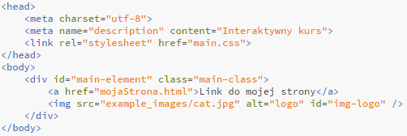
HTML – atrybuty znaczników
<znacznik atrybut=„wartość”></znacznik>
Nadawanie cech znacznikom. Dostarczają one dodatkowych informacji o elemencie
Notes:
Odróżnianie znaczników od innych tego typu(artybuty „class” i „id”) – główne(jeszcze style) i lokalne
Grupowanie elementów
Wskazywanie źródeł zawartości(np. „src” w <img>, „href” w <a>)
Przechowywanie dodatkowej informacji(atrybut „data”)
Wyszukiwanie elementów w CSS i JavaScript
Id – powinien być unikalny
<meta name="description" content="Opis mojej strony, który nie jest widoczny dla przeglądarki">
<meta name="author" content="Kamil Kowalski">
<meta name="keywords" content="pierwsza strona, html, css, sda" />
Class i id pokazać w kodzie

Slide 17
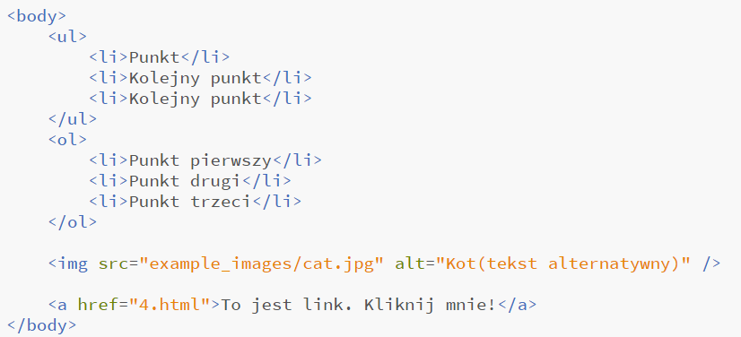
HTML – listy, grafiki, linki
Notes:
<a href="wizytowka.html">wizytowka</a>
<img src="example_images/cat.jpg" alt="Kot(tekst alternatywny)" />

Slide 18
HTML - zadanie
Nowa strona – „Zdjęcie z opisem”
Wymagania:
- Dostęp przez link za strony „Hello World”
Wstaw zdjęcie
Wypunktuj co jest na zdjęciu

Slide 19
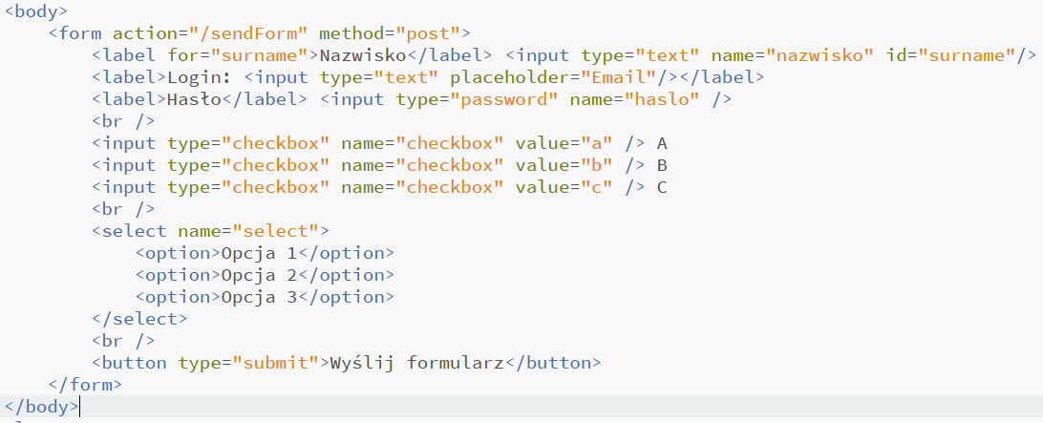
HTML – formularz
Notes:
<form action="/sendForm" method="post">
<label for="surname">Nazwisko</label> <input type="text" name="nazwisko" id="surname"/>
<label>Login: <input type="text" placeholder="Email"/></label>
<label>Hasło</label> <input type="password" name="haslo" />
<br />
<input type="checkbox" name="checkbox" value="a" /> A
<input type="checkbox" name="checkbox" value="b" /> B
<input type="checkbox" name="checkbox" value="c" /> C
<br />
<select name="select">
<option>Opcja 1</option>
<option>Opcja 2</option>
<option>Opcja 3</option>
</select>
<br />
<button type="submit">Wyślij formularz</button>
</form>

Slide 20
HTML - zadanie
Nowa strona – „Strona kontaktowa”
Wymagania:
Dostęp z „Hello World”
Formularz z polami na imię, nazwisko, wybor płci, elementem <textarea> i przyciskiem zatwierdzającym
Notes:
Żeby uzupełnić – programista musi dużo wiedzieć, pamiętać, na pewno znać zasady, machanizmy
Linkedin
Praktyki

Slide 21
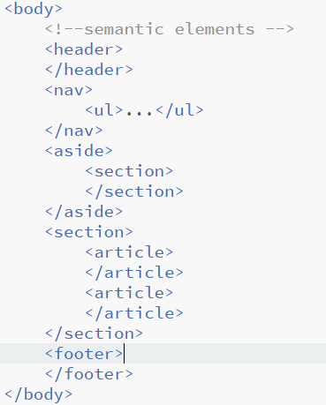
HTML – elementy semantyczne

Slide 22

CSS – definicja i zarys czasowy
Cascading Style Sheets
-Kaskadowe arkusze stylów
Definiuje w jaki sposób prezentować elementy
Początki w 1996r.
2012r. CSS3
Wdrażane stopniowo – kwestia kompatybilności
Notes:
selektor { właściwość: wartość}
https://caniuse.com/
W3cschool
Block
Standalone entity that is meaningful on its own.
Examples
header, container, menu, checkbox, input
Element
A part of a block that has no standalone meaning and is semantically tied to its block.
Examples
menu item, list item, checkbox caption, header title
Modifier
A flag on a block or element. Use them to change appearance or behavior.
Examples
disabled, highlighted, checked, fixed, size big, color yellow

Slide 23
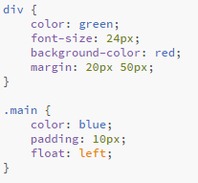
CSS – Przykładowe podstawowe właściwości
Notes:
https://www.w3schools.com/html/html5_intro.asp
Zachęcam tutaj do eksperymentów
style="color: blue; font-size: 20px„
<style>
#container
{
color: red;
}
</style>
<link rel="stylesheet" href="arkusz.css„ type=„text/css” />
Dlaczego zewnętrzne są najlepsze? – 100 stron, zespół, zmiana styli dla linków, jedno miejsce i jedno stylowanie

Slide 24
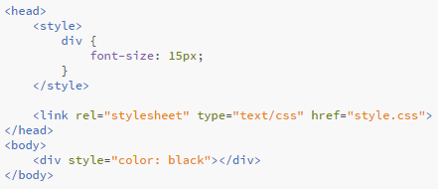
CSS – Umieszczanie na stronie
Trzy sposoby:
- W elemencie(inline)
- Za pomocą znacznika <style>
- Jako zewnętrzny plik <- najlepsza metoda
Notes:
https://www.w3schools.com/html/html5_intro.asp
Zachęcam tutaj do eksperymentów
style="color: blue; font-size: 20px„
<style>
#container
{
color: red;
}
</style>
<link rel="stylesheet" href="arkusz.css„ type=„text/css” />
Dlaczego zewnętrzne są najlepsze? – 100 stron, zespół, zmiana styli dla linków, jedno miejsce i jedno stylowanie
Loading order:
User Agent
User styles
author styles: files, <style>
inline styles
Last loaded wins

Slide 25
CSS - zadanie
Delikatnie poprawmy wygląd „Hello World”
Załączmy zewnętrzny arkusz styli i zmieńmy kolor tekstu paragrafów oraz rozmiar czcionki dla elementów <div>

Slide 26
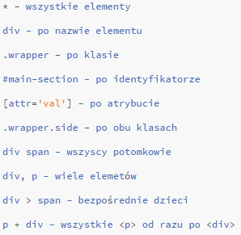
CSS – selektory
Notes:
BŁĄD!!!!!!!
W ostatnim kolejność jest inna.
[title] – wszystkie elementy z title
[{attribute}="{value}"]
Myślnik w nazwie id – nazewnictwo – wielkość liter ma znaczenie
select
- id: #{id}
- element in element: elm1 elm2
- class: .{class}
- by specific element and class or id: elm.{class} #{id}.elm
- many elements: elm1, elm2
- all elements in element: elm * or even *
- one element that is directly after other element(the same depth): elm1 + elm2
- elements that follows another element(the same depth): elm1 ~ elm2
- direct child of an element: elm1 > elm2
- first child element inside of another element: :first-child; elm:first-child
- element that is the only element inside of another one: elm:only-child
- the last element inside of another element: :last-child; elm:last-child
- element by its order in another element: :nth-child({integer}); elm:nth-child({integer})
- element by its order in another element, but counting from the back: :nth-last-child({integer})
- the first element of a specitic type: elm:first-of-type
- elemet based on its type and order in another element: elm:nth-of-type({integer}); elm:nth-of-type(odd/even)
- every nth element,starting the count at a specific instance of that element: elm:nth-of-type({integer}n+{start integer})
- element that is the only one of its type: elm:only-of-type
- the last element of a specific type: elm:last-of-type
- element that doesn't have childs: :empty
- element that doesn't match the negation selector: :not({selector})
- element that has a specific attribute: elm[{attribute}]
- element that has a specific attirbute value: [{attribute}="{value}"]
- element with an attribute value that starts with specific characters: [{attribute}^="value"]
- element with an attribute value that ends with specific characters: [{attribute}$="value"]
- element with an attribute value that contains specific characters anywhere: [{attribute}*="value"]
[From game: https://flukeout.github.io/]
Gra: flukeout.github.io

Slide 27
CSS - zadanie
Sprawdźmy selektory w praktyce
Notes:
Ja pokazuje

Slide 28
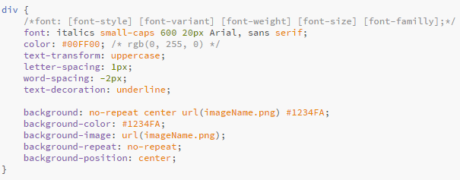
CSS – podstawowe właściwości
Czcionka
Tło
Formatowanie
Notes:
https://www.w3schools.com/cssref/css_selectors.asp
Sprawdzić powiązanie label i input – label for + input name id
font-family: Arial; font-family: "Times New Roman", Times, serif;
Src: url(‘sdafsdf’) format(‘woff2’), itd. ;
font-size: 22px;
font-size: 2em;
font-size: x-small;
font-size: larger;
font-weight: bold;
font-weight: 700;
font-weight: lighter;
font-style – kolejno: normal, italic, oblique.
text-align: justify;
https://fonts.google.com/ Montserrat
<link href='https://fonts.googleapis.com/css?family=Playfair+Display:400,400italic&subset=latin,latin-ext' rel='stylesheet' type='text/css'>
ul li { font-family: 'Playfair Display', serif; }
background-color: gray;
background-color: #2e353f;
background-color: rgb(59, 75, 102);
background-image: url("img/tlo.jpg");
background-repeat: no-repeat;
background-position: left bottom;
background-position: 25% 75%;
background-size: auto auto;
background-size: cover;
background-size: contain;
background-size: 75%;
background-size: 24px;
background-size: 1.5em;
background-attachment: fixed;
background-attachment: scroll;
body {
background: #ffffff url("img_tree.png") no-repeat right top;
}
background-color: powderblue;
text-align: center; left, center, right, justify
text-transform: uppercase;
text-decoration-color (kolor linii wyróżniającej),
text-decoration-style (rodzaj linii: solid, double, dotted, dashed, wavy),
text-decoration-line (położenie linii: underline, overline, line-through, blink, underline overline, none).
letter-spacing: 2px;
width: 350px;
text-decoration: none,
margin: 10%; margin: 10px 15px 20px 5px;
margin-left: 5px;
margin-right: 15px;
margin-top: 10px;
height: 200px;
width: 50%;
border-style: solid;
border-style: dotted;
border-style: dashed;
border-left: 1px solid black;
border-right: 1px dashed blue;
margin-bottom: 20px;
border-radius: 4px;
list-style-type (typ listy – patrz ilustracja poniżej - możliwe wartości: disc, circle, square, decimal, decimal-leading-zero, lower-roman, upper-roman, lower-greek, lower-latin, upper-latin, armenian, georgian, lower-alpha, upper-alpha)
list-style-image (obraz markera listy z użyciem url) list-style-image: url('sqpurple.gif');
list-style-position (pozycja markera listy: inside, outside)
list-style: square inside url("sqpurple.gif");
list-style-type: none;
position: absolute;
left: 5%;
top: 25px;
position: static; // wartość domyślna, więc i tak obowiązuje
position: relative;
Visibility: hidden
Display:none
margin: auto;
text-align: center; - wyśrodkuj tekst
.clearfix {
overflow: auto;
}
text-decoraton: underline.
Pozostałe paragrafy wewnątrz diva – text-decoraton: line-through.
width: 200px;
height: 50px;
background-color: #eee;
overflow: visible;
Formularze: input[type=text]

Slide 29
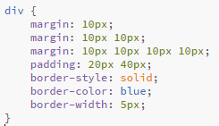
CSS – podstawowe właściwości c.d.
Marginesy i odstępy
Obramowanie
Notes:
margin: 10%; margin: 10px 15px 20px 5px;
margin-left: 5px;
margin-right: 15px;
margin-top: 10px;
height: 200px;
width: 50%;
border-style: solid;
border-style: dotted;
border-style: dashed;
border-left: 1px solid black;
border-right: 1px dashed blue;
margin-bottom: 20px;
border-radius: 4px;
position: absolute;
left: 5%;
top: 25px;
position: static; // wartość domyślna, więc i tak obowiązuje
position: relative;
Visibility: hidden
Display:none
margin: auto;
text-align: center; - wyśrodkuj tekst
.clearfix {
overflow: auto;
}
text-decoraton: underline.
Pozostałe paragrafy wewnątrz diva – text-decoraton: line-through.
width: 200px;
height: 50px;
background-color: #eee;
overflow: visible;
background-image: url('tutaj podaję ścieżkę do obrazka');
Formularze: input[type=text]

Slide 30
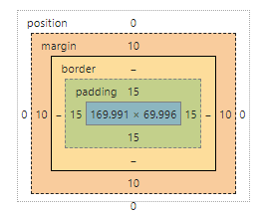
CSS – Model pudełkowy (ang. Box Model)
Notes:
Ktoś wie jak zmienić to zachowanie za pomocą cssa?
Box-sizing: content-box
Border-box – border, padding include
Padding-box – tylko firefox
* {
box-sizing: border-box;
}
*, *::before, *::after { box-sizing: border-box; }
html { box-sizing: border-box; } *, *:before, *:after { box-sizing: inherit; }
-webkit-box-sizing: border-box; -moz-box-sizing: border-box;
Przy okazji powiedzieć o wspieraniu przeglądarek

Slide 31
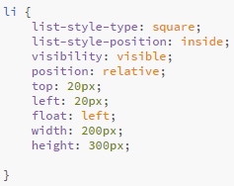
CSS – podstawowe właściwości c.d.
Listy
Widoczność
Położenie
Wymiary
Notes:
width: 350px;
height: 200px;
width: 50%;
list-style-type (typ listy – patrz ilustracja poniżej - możliwe wartości: disc, circle, square, decimal, decimal-leading-zero, lower-roman, upper-roman, lower-greek, lower-latin, upper-latin, armenian, georgian, lower-alpha, upper-alpha)
list-style-image (obraz markera listy z użyciem url) list-style-image: url('sqpurple.gif');
list-style-position (pozycja markera listy: inside, outside)
list-style: square inside url("sqpurple.gif");
list-style-type: none;
position: absolute;
left: 5%;
top: 25px;
position: static; // wartość domyślna, więc i tak obowiązuje
position: relative;
Visibility: hidden
Display:none
margin: auto;
text-align: center; - wyśrodkuj tekst
.clearfix {
overflow: auto;
}
text-decoraton: underline.
Pozostałe paragrafy wewnątrz diva – text-decoraton: line-through.
width: 200px;
height: 50px;
background-color: #eee;
overflow: visible;
Formularze: input[type=text]

Slide 32
CSS - zadanie
Poprawmy wygląd stron z ćwiczeń HTML
Zmiana wyglądu tekstu, dodanie tła, obramowania, ostylowanie listy

Slide 33
CSS – pseudoklasy i pseudoelementy
:link, :visited, :hover, :active, :nth-child(), :first-child
::before, ::after, ::first-line, ::first-letter, ::selection
Notes:
Format: selektor:pseudo/::pseudo { }
:visited, :link, :hover, :active, :nth-child(n), :nth-child(even/odd), :last-child, :first-child first-of-type
P:nth-child(3) – p, które jest 3 dzieckiem w ogóle
Dla linkós
/* unvisited link */a:link
/* visited link */a:visited
:active – wciśnięcie i zwolnienie przycisku myszy
:focus – „zogniskowane” - tab
::before, ::after – content: ‘’ ; content: „KONIEC „ url(obr.jpg);
::first-line
::first-letter
::selection
a:link, a:visited {
background-color: #f44336;
color: white;
padding: 14px 25px;
text-align: center;
text-decoration: none;
display: inline-block;
}
a:hover, a:active {
background-color: red;
}

Slide 34
CSS - zadanie
Poprawmy wygląd stron z ćwiczeń HTML
Zmodyfikujmy wygląd linków dla „:hover”, „:visited”, „:active”.
Zmieńmy pierwszą literę paragrafów oraz co drugi element listy.
Notes:
Style w różnych przeglądarkach mogą się różnić. normalize.css(ustawia dla wszystkich jakieś style) albo reset.css (wszystko jednolite – jakby goły tekst, brak styli) <- dołączać w pierwszej kolejności
:after { content: ""; display: table; clear: both; }

Slide 35
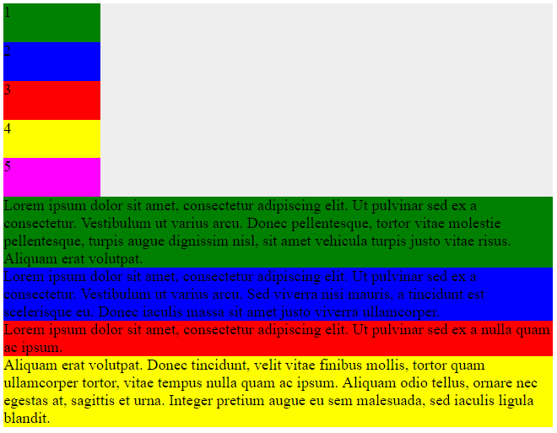
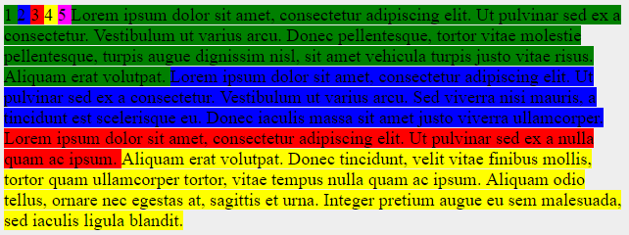
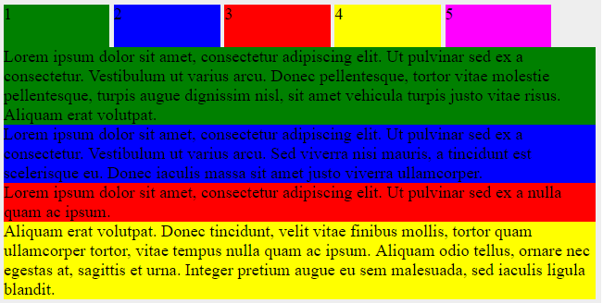
CSS – podstawowy layout
Display – określa wyświetlania prostokąta(pudełka) elementu
display: block; display: inline; display: inline-block;
Notes:
Box model, display: inline, block, inline-block
Compared to display: inline, the major difference is that display: inline-block allows to set a width and height on the element.
Also, with display: inline-block, the top and bottom margins/paddings are respected, but with display: inlinethey are not.
Compared to display: block, the major difference is that display: inline-block does not add a line-break after the element, so the element can sit next to other elements.
1. Rodzaje pozycjonowania elementów:
a) static (domyślna wartość) – elementy pojawiają się w naturalnej
kolejności – jeden pod drugim;
b) relatve – pozycja elementu może być modyfkowana relatywnie
do jego naturalnego położenia;
c) absolute – pozycja elementu całkowicie wyłączona z
naturalnego układu; element pozycjonowany jest relatywnie do
elementu <html> lub najbliższego przodka z pozycją inną niż statc
d) fixed – pozycjonowanie podobne do absolute; element
ustawiony jest „na stałe” relatywnie do okna przeglądarki
The float property can have one of the following values:
left - The element floats to the left of its container
right- The element floats to the right of its container
none - The element does not float (will be displayed just where it occurs in the text). This is default
inherit - The element inherits the float value of its parent
Float
Width
2 kolumny
Tło, kolor
Marginesy

Slide 36
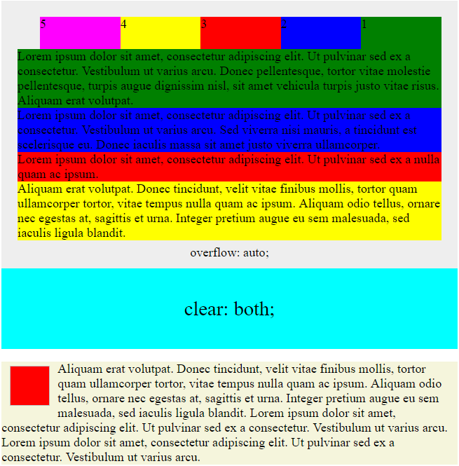
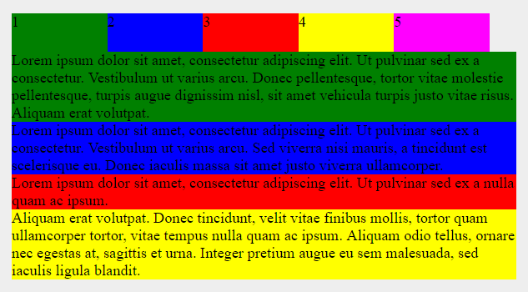
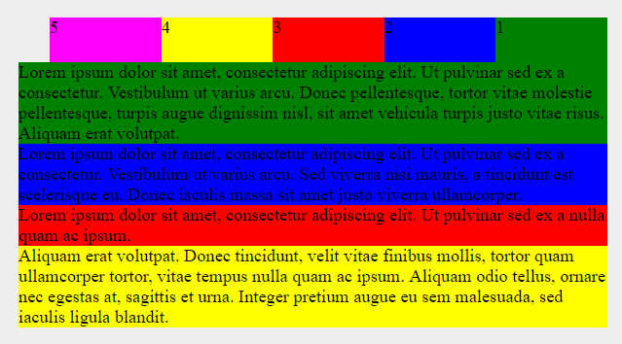
CSS – podstawowy layout
Float – przesuwa element na lewo lub prawo; Określamy do której strony ma „spłynąć”/”przykleić się”
float: left; float: right;
Clear – czyści float z danej strony; Podajemy z której strony nie chcemy mieć innego elemetu ze zdefiniowanym float
Overflow – definiuje np. czy „przyciąć” zawartość, czy dodać suwaki
Notes:
Box model, display: inline, block, inline-block
Compared to display: inline, the major difference is that display: inline-block allows to set a width and height on the element.
Also, with display: inline-block, the top and bottom margins/paddings are respected, but with display: inlinethey are not.
Compared to display: block, the major difference is that display: inline-block does not add a line-break after the element, so the element can sit next to other elements.
1. Rodzaje pozycjonowania elementów:
a) static (domyślna wartość) – elementy pojawiają się w naturalnej
kolejności – jeden pod drugim;
b) relatve – pozycja elementu może być modyfkowana relatywnie
do jego naturalnego położenia;
c) absolute – pozycja elementu całkowicie wyłączona z
naturalnego układu; element pozycjonowany jest relatywnie do
elementu <html> lub najbliższego przodka z pozycją inną niż statc
d) fixed – pozycjonowanie podobne do absolute; element
ustawiony jest „na stałe” relatywnie do okna przeglądarki
The float property can have one of the following values:
left - The element floats to the left of its container
right- The element floats to the right of its container
none - The element does not float (will be displayed just where it occurs in the text). This is default
inherit - The element inherits the float value of its parent
Float
Width
2 kolumny
Tło, kolor
Marginesy

Slide 37
CSS - zadanie
Stwórzmy nową podstrone z semantycznymi elementami HTML
Rozgospodarować elementy schludnie na stronie:
U góry strony header ze zdjęciem i nagłówkiem. Dodaj też tło.
-Niżej menu(poziomy pasek z linkami do innych podstron)
-Po lewej panel boczny
-Po prawej sekcja główna z artykułami
Notes:
Dev tools jak został czas
Walidacja
BEM
Hidden element
Validacja formularza
Grid
https://blog.nayma.pl/wprowadzenie-do-css-grid/
https://gridbyexample.com/examples/
http://sowaprogramuje.pl/css-grid-kontra-flexbox/
https://css-tricks.com/snippets/css/complete-guide-grid/
Tabele
Layoout z float a potem z gridem
Wspomnieć o flexie, ale bez szczegółów

Slide 38
CSS – Na czym polega kaskadowość?
- Zwykłe style domyślne przeglądarki.
- Domyślne style przeglądarki z !important.
- Zwykłe style zdefiniowane przez użytkownika.
- Zwykłe style zdefiniowane przez programistę strony.
- Style zdefiniowane przez programistę strony z użyciem !important.
- Style zdefiniowane po stronie użytkownika z użyciem !important.
System (!NICE) = (!important, iNline, Id, Class, Element)
(1,0,0,0,0) > (0,1,0,0,0) > (0,0,1,2,0) > (0,0,1,1,1) > (0,0,0,0,1)
Notes:
3 źródła: autor, user, user agent
Zwykłe style domyślne przeglądarki.
Domyślne style przeglądarki z !important.
Zwykłe style zdefiniowane przez użytkownika.
Zwykłe style zdefiniowane przez programistę strony.
Style zdefiniowane przez programistę strony z użyciem !important.
Style zdefiniowane po stronie użytkownika z użyciem !important.
do strony więcej niż jeden plik CSS. Kiedy w obu z nich będą występować te same selektory, lecz zawierające różne właściwości, przeglądarka z pierwszeństwem potraktuje ten selektor, który został załączony jako ostatni
Specyficzność, dokładność selektora
Cechę CSS, dzięki której wartości poszczególnych właściwości są przekazywane od elementu rodzica do elementu dziecka, nazywamy dziedziczeniem
Właściwości, które są dziedziczone:
color
font-family
font-size
font-style
font-weight
text-align
Właściwości, które nie są dziedziczone:
background
border
margin
padding
width
height
background-color:black !important; ← unikać importantów
Jakiś pomysł na to, że w różnych przeglądarkach strona może wyglądać inaczej? np. inputy

Slide 39
CSS - jednostki
px – wartość w pikselach, wartość bezwzględna
% - wartość procentowa względem bezpośredniego rodzica np. 50%
em – wartość względem bezpośredniego rodzica np. 1.5em
rem(root em) - względem korzenia tj. elementu <html>
vw i vh – względem wymiarów okna przeglądarki np. 20vw
Notes:
Te wartości są obliczane.
Rodzic, czyli element wyższy. Ten w którym się znajduje.
Chodzi o font-size. Np.. Padding będzie obliczany też na podstawie font-size
Przy coraz większych zagłębieniach będzie mnożenie wymiarów dle em
Rem – można używać domyślne przeglądarki, chyba, że sami ustawimy.
20/100 – 20vw
Elastyczność
Mały quiz podczas pokazywania?
Rem vs em – który wybrać?
rem
Any sizing that doesn’t need em units for the reasons described above, and that should scale depending on browser font size settings.
em units should be to allow for scalability within the context of a specific design element.
For example, you might set the padding, margin and line-height around a navigation menu item to use em values.
This way if you change the menu’s font size the spacing around the menu items will scale proportionately, independently of the rest of the layout.
Ale nie używać tego w kontekście szerokości. Tu lepiej %
Dobry artykuł:
https://webdesign.tutsplus.com/tutorials/comprehensive-guide-when-to-use-em-vs-rem--cms-23984

